Slide 1

Pancasila Sebagai Sistem Etika Bangsa Indonesia
RONI KUSTIAWAN
2017011097
Kimia C
MULAI

Slide 2

TABLE OF CONTENTS
Latar Belakang…
Pengertian Etika…
Aliran – Aliran Etika…
Pengertian Pancasila…
Etika Pancasila…
Makna Pancasila Sebagai Sistem Etika...
Pengamalan Nilai-nilai Pancasila Dalam Beretika di Kehidupan Sehari-hari…

Slide 3

LATAR BELAKANG
Etika adalah hal yang sangat diperlukan dalam menjalankan kehidupan berbangsa dan bernegara, karena dengan memiliki etika maka kita mampu menjalankan khehidupan bernegara dengan lancar.
Indonesia adalah negara yang berlandaskan Pancasila. Pancasila merupakan dasar dari negara Indonesia. Karena Pancasila adalah dasar dari Negara Indonesia, maka setiap tindakan atau perilaku yang dilakukan oleh warga Indonesia harus berpedoman dengan nilai-nilai Pancasila.
BACK

Slide 4

PENGERTIAN ETIKA
Istilah etika berasal dari Bahasa Yunani, Ethos yang artinya tempat tinggal yang biasa, padang rumput, kandang, kebiasaan, adat, watak, perasaan, sikap, dan cara berpikir. Secara etimologis, etika berarti ilmu tentang segala sesuatu yang biasa dilakukan atau tentang adat kebiasaan. Dalam arti ini, etika berkaitan dengan dengan kebiasaan hidup yang baik, tata cara hidup yang baik, baik pada diri seseorang maupun masyarakat. Kebiasaan hidup yang baik ini dianut dan diwariskan dari satu generasi ke generasi yang lain.
BACK

Slide 5
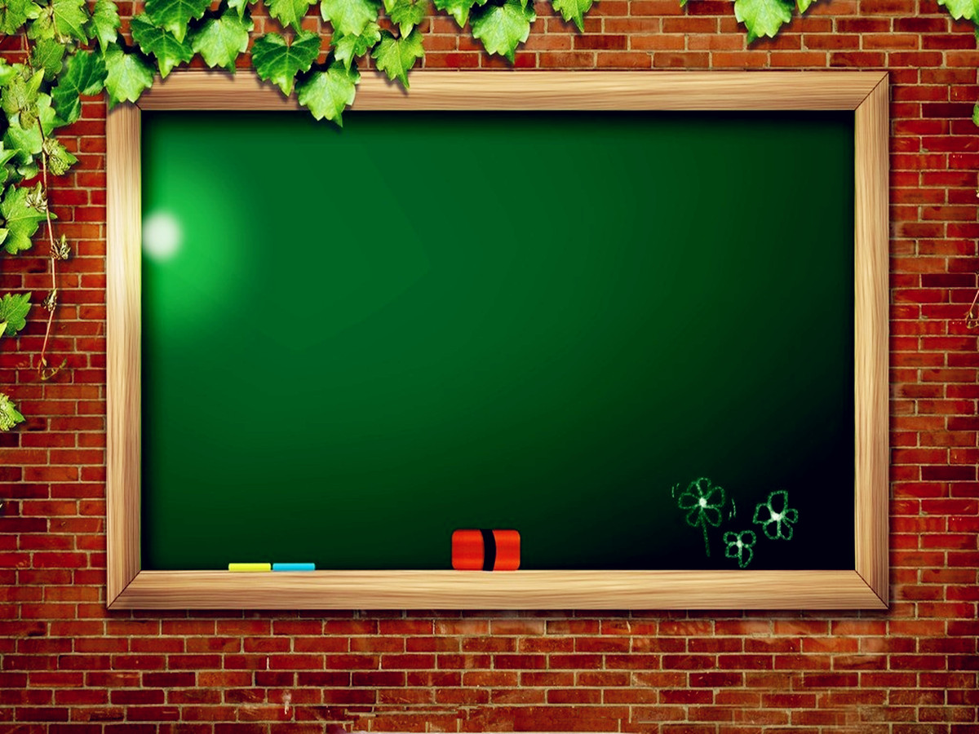
ALIRAN-ALIRAN ETIKA
· Etika Keutamaan (Etika Kebajikan)
Adalah teori yang mempelajari keutamaan (virtue), artinya mempelajari tentang perbuatan manusia itu baik atau buruk.
· Etika Teleologis
Adalah teori yang menyatakan bahwa hasil dari tindakan moral menentukan nilai tindakan atau kebenaran tindakan dan dilawankan dengan kewajiban.
· Etika Deontologis
Adalah teori etis yang bersangkutan dengan kewajiban moral sebagai hal yang benar dan bukannya membicarakan tujuan atau akibat.
BACK

Slide 6
PENGERTIAN PANCASILA
Secara etimologis “pancasila “bersal dari bahasa india, yakni bahasa Sanskerta, bahasa kasta Brahmana, sedangkan bahasa rakyat ialah Prakerta,Menurut muhammad Yamin di dalam bahasa Sanskerta perkataan pancasila ada dua macam arti: Panca = lima , syila = dengan huruf i biasa artinya “ batu sendi” atau dasar. Dan Syiila , dengan huruf i panjang artinya peraturan tingkah laku yang penting , dan kata syiila ini di dalam bahasa Indonesia menjadi susila “ tingkah laku yang baik”Dengan uraian di atas maka perkataan pancasila dengan huruf i besar berarti “ berarti batu sendi yang lima” sedangkan “panca syiil dengan huruf i dua berarti lima aturan tingkah laku yang penting.
BACK

Slide 7

Etika Pancasila
Etika Pancasila adalah etika yang mendasarkan penilaian baik dan buruk pada nilai-nilai Pancasila, yaitu nilai ketuhanan, kemanusiaan, persatuan, kerakyatan dan keadilan.
Suatu perbuatan dikatakan baik bukan hanya apabila tidak bertentangan dengan nilai-nilai dalam Pancasila, namun juga sesuai dan mempertinggi nilai-nilai Pancasila tersebut.
Menilik nilai-nilai yang terkandung dalam Pancasila, maka Pancasila dapat menjadi sistem etika yang sangat kuat, nilai-nilai yang ada tidak hanya bersifat mendasar, namun juga realistis dan aplikatif.
BACK

Slide 8
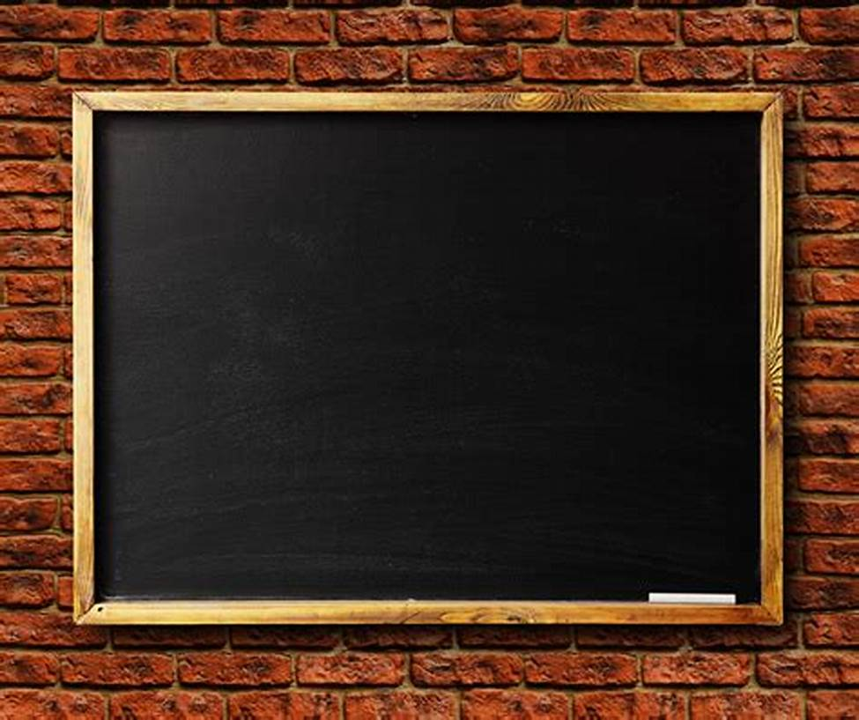
Makna Pancasila
Sebagai Sistem Etika
Nilai Ketuhanan
Secara hierarkis, nilai ini dapat dikatakan sebagai nilai yang tertinggisebab menyangkut nilai yang bersifat mutlak. Seluruh nilai kebaikan timbul dari nilai ini (nilai ketuhanan). Suatu perbuatan akan dikatakan baik jika tidak bertentangan dengan nilai, kaidah, serta hukum Tuhan. Dari nilai ketuhanan ini dapat menghasilkan nilai spiritualitas, ketaatan, da
NEXT
BACK

Slide 9
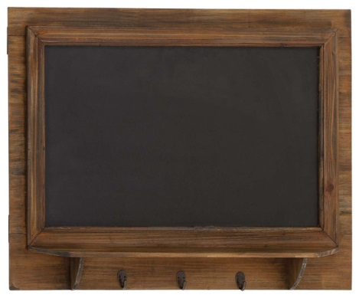
NILAI KEMANUSIAAN
Suatu perbuatan dikatakan baik jika sesuai dengan nilai-nilai kemanusiaan. Prinsip pokok dalam nilai kemanusiaan Pancasila ialah keadilan dan keadaban. Keadilan mensyaratkan keseimbangan, antara lahir & batin, jasmani & rohani, individu & sosial, makhluk bebas mandiri & makhluk Tuhan yang terikat dengan hukum-hukum Keadaban mengisyaratkan keunggulan manusia dibandingkan dengan makhluk lainnya seperti hewan, tumbuhan, dan benda tak hidup.
BACK
NEXT

Slide 10

NILAI PERSATUAN
Suatu perbuatan dikatakan baik jika bisa memperkuat persatuan serta Sikap egois ingin menang sendiri sebagai perbuatan yang tidak baik, begitupun sikap yang memecah belah persatuan. jika perbuatan tersebut bisa memecah persatuan serta kesatuan maka menurut pandangan etika Pancasila bukan perbuatan baik. Dari nilai persatuan dapat menghasilkan nilai cinta tanah air, pengorbanan, dan sebaginya.
BACK
NEXT

Slide 11

NILAI KERAKYATAN
Dalam kaitan nilai kerakyatan ini, terdapat nilai lain yang sangat penting, yakni nilai hikmat / kebijaksanaan dan permusyawaratan. Dengan mencari kebaikan, pandangan minoritas belum tentu kalah dari pandangan mayoritas.
Dengan ini, perbuatan belum tentu baik jika disetujui/bermanfaat untuk orang banyak, tetapi perbuatan itu baik apabila dengan musyawarah yang didasarkan pada konsep hikmah atau kebijaksanaan. Dari nilai kerakyatan bisa menghasilkan nilai menghargai perbedaan, dan kesetaraan.
BACK
NEXT

Slide 12

NILAI KEADILAN
Adapun nilai keadilan di sila kelima lebih diarahkan pada konteks sosial. Suatu perbutan dikatakan baik jika sesuai dengan prinsip keadilan masyarakat banyak. Dikembangkannya sikap adil terhadap sesama, agar menjaga keseimbangan antara hak dan kewajiban serta menghormati hak-hak orang lain. Dari nilai keadilan bisa menghasilkan nilai kepedulian, kesejajaran ekonomi, kemajuan bersama, dan sebagainya.
BACK

Slide 13

Pengamalan Nilai-nilai Pancasila Dalam Beretika di Kehidupan Sehari-hari
Bentuk pengamalan Pancasila yakni Pengamalan Pancasila dalam rangka menghargai perbedaan. Dapat menyatukan seluruh bangsa Indonesia dari berbagai perbedaan yang ada. Pengamalan Pancasila dalam wujud sikap toleransi, Baik golongan mayoritas atau minoritas, yang kuat atau yang lemah, yang kaya atau yang miskin, mempunyai hak yang sama sebagai warga negara Indonesia. Tidak boleh ada satupun pihak yang memaksakan kehendaknya.
Kita bisa mulai dari hal-hal kecil dalam keluarga, seperti melakukan musyawarah keluarga.
Setiap keluarga pasti memiliki masalah. Masalah keluarga akan terselesaikan dengan musyawarah. Kita bisa menyatukan pendapat dan menghargai perbedaan dalam keluarga.
Dilingkungan kampus kita harus membiasakan bermusyawarah. Karena teman-teman kita berbeda-beda. Hal ini bisa mempererat semangat kebersamaan. Tanpa musyawarah, perbedaan tidak akan ada ujungnya, tetapi akan menimbulkan bertentangan.
NEXT

Slide 14


